Slide 1

Přírodní vědy aktivně a interaktivně
Elektronický materiál byl vytvořen v rámci projektu OP VK CZ.1.07/1.1.24/01.0040
Zvyšování kvality vzdělávání v Moravskoslezském kraji
Střední průmyslová škola stavební, Havířov, příspěvková organizace
Název EM | Vznik a vývoj života na zemi
Název sady EM | GOJ_BIO_07
Vzdělávací obor | Biologie
Vzdělávací oblast | Člověk a příroda, Informační a komunikační technologie
Autor | Mgr. Jaroslav Goj
Ročník | 1
Anotace | Velký třesk, Singularita, Evoluce, Náboženství, Pangea, Vývojové fáze země

Slide 2
VZNIK A VÝVOJ ŽIVOTA NA ZEMI

Slide 3
I. Vznik země
Teorie velkého třesku:
Vesmír vznikl z nekonečně malého bodu o velké hustotě.
Tato singularita byla jak počátkem hmoty a prostoru tak i počátkem času.
Vznikl první okamžik a od něho se začal odvíjet vývoj vesmíru.
Ten probíhal zpočátku velmi rychle a měl podobu nesmírné exploze.
Vesmír se rozepnul ve velmi malém čase na ohromný objem a to ještě daleko rychleji než probíhá rozpínání v dnešní době.

Slide 4
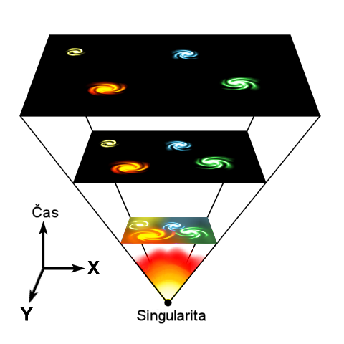
Obr. 1.

Slide 5
II. Vznik života na zemi
Vznik života (biogeneze) je v současnosti ne zcela vyjasněná událost, během které se z neživé hmoty stala hmota živá, jež se začala rozmnožovat, přeměňovat svoje okolí a vyvíjela se.
Teorie CHEMICKÉ POLÉVKY:
Podle této teorie vznikl život v pravěkých oceánech cca před 3,5miliardami let. Předpokládá se, že život vznikl na základě chemického procesu, při němž se jednodušší látky začaly spojovat do složitějších. Dalším vývojem se z primitivních organismů vyvinuly složitější a ty se pak přizpůsobily životu na souši.

Slide 6
III. Teorie vzniku života na zemi
Teorie na vznik života se v lidské společnosti objevovaly od nepaměti a je jich několik:
NÁBOŽENSTVÍ
„vše je stvořeno Bohem…“
předpokládá živou sílu (BOŽÍ MOC) – vdechnutí duše neživé hmotě (C. Linné, J. B. Lamarck)
2. TEORIE SAMOPLOZENÍ
naivní – z neživé hmoty vznikají organismy živé (blechy z prachu, mšice z rosy, žáby z bahna, krokodýl z hnijících polen, myši z tlející trávy -Aristotelés);

Slide 7
3. KOSMICKÁ (PANSPERMICKÁ) TEORIE
Podle této teorie život vznikl jinde ve vesmíru a byl posléze přenesen na planetu Zemi. Život je rozšířen po celém vesmíru ve formě zárodků (kosmozoí), ty se rozvinou do vyšších forem, pokud dopadnou na těleso s vhodnými podmínkami. Někteří teoretikové tvrdí, že život byl na naši planetu přivezen na kosmických lodích mimozemšťanů.
(E. vonDäniken)
4. EVOLUČNÍ TEORIE
Život vznikal postupným vývojem z neživé hmoty přímo na Zemi. Termín evoluce poprvé použil anglický filosof Spencer. Je ale spojována především se jménem Charles Darwin. Evoluce je dlouhodobý a samovolný proces, v jehož průběhu se rozvíjí pozemský život.
(Jean BaptisteLamarck)

Slide 8
Pangea
Je superkontinent, který existoval v prvohorách a druhohorách předtím, než se přibližně před 200 miliony let důsledkem deskové tektoniky rozdělil na menší kontinenty.
Oceán obklopující Pangeu se nazývá Panthalassa.
Pangea měla tvar písmene C.
Kvůli její obrovské velikosti nedocházelo ve vnitrozemí k dešťovým srážkám, tudíž bylo extrémně suché.
Pangea pravděpodobně nebyla první superkontinent.
Ještě před ní existovala Pannotia a před ní Rodinie.
Během jury a křídy se Pangea rozpadla na dvě části, jižní část Gondwanu a severní část Laurasii.
Tyto kontinenty oddělil oceán Tethys.

Slide 9
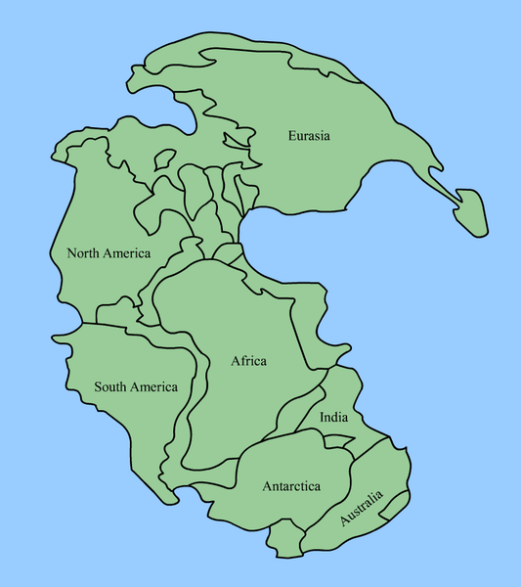
Obr. 2.

Slide 10
IV. Fáze vývoje na zemi
Předgeologické období – kosmogonické
vznik vesmírných těles - praoceánské
Předkambrické období – před prvohorami
- prahory – před 4 – 2,5 mld. lety - nejstarší nálezy
- starohory – před 2,5 – 0,6 mld. lety - rozvoj života

Slide 11
1.Prvohory (Paleozoikum) – 375 mil. let
starší
kambrium (100 mil.)
bezobratlí v mořích, nižší výtrusné rostliny
b) ordovik (60 mil.), pancířnaté ryby
c) silur (40 mil.), lalokoploutvé ryby, dvojdyšní, cévnaté výtrusné rostliny (kapradiny, přesličky)
d) devon (50 mil.), krytolebci
mladší
karbon – 1. plazi, rozšíření kapraďorostů (černé uhlí), ústup výtrusných rostlin, nástup cévnatých krytosemenných
b) perm

Slide 12
2. Druhohory (Mezozoikum) – 150 mil. Let
trias(35 mil.)
první savci, obojživelníci, nahosemenné rostliny
b) jura (55 mil.)
praptáci, velký vývoj plazů, veleještěři
c) křída (60 mil.)
vývoj ještěrů, krytosemenné rostliny

Slide 13
3. Třetihory (Kenozoikum) – 70. mil. Let
Dělí se na starší Paleogen (45 mil.)
a mladší Neogen (25 mil.)
éra savců, praptáci, veliký rozvoj hmyzu,
cévnaté krytosemenné rostliny, jednoděložné i dvouděložné
na konci Paleogenu – lidoopi
konec Neogenu – velké ochlazení
4. Čtvrtohory (Antropozoikum) – asi 1 mil. let
Střídají se doby ledové (glaciály) a meziledové (interglaciály)
Rozvoj lidské společnosti

Slide 14
Citace
Obr.1. Teória Veľkého tresku, MisoH, [1-9-2013],
Dostupný pod licencí Creative Commons,
http://cs.wikipedia.org/wiki/Soubor:Universe_expansion_sk.png
Obr.2. Pangaea continents, Hakim Djendi, [1-9-2013],
Dostupný pod licencí Creative Commons,
http://cs.wikipedia.org/wiki/Soubor:Pangaea_continents.png

